Slide 1
統計に親しもう！
平成○○年○月○日
統計学習出前講座
ちゅうず
なんにゃん
統計と調査について
勉強しよう！
しらびっと
於 大手前本館高等学校
めぇーく
大阪府 総務部 統計課
＜おおさか統計調査隊＞
1
Notes:
（授業の開始にあたって）
○導入は次のスライドで行うため、簡潔な言葉で授業を開始する。
指導者（以下「Ｔ」） ： 「この時間は、フィールドワークで行う調査について基本的なこととその結果を統計として表現するために必要なことを、『統計に親しもう！』というテーマで学習します。」
・本時のテーマを知り、「統計」は身近にあることに気付く。 （0.5分）
【生徒 の学習活動】
・本時のテーマを知る。
【指 導 上の留 意 点】
・本時は「統計に親しもう」の
テーマで学習することを伝える。

Slide 2
「統計」と聞いて、 何が思い浮かぶでしょう？
2
Notes:
Ｔ：「皆さんは、『統計』と聞いて、何が思い浮かぶでしょう？」
※生徒の発言例： 「数字」、 「数字が並んでいる表」、「平均」、「偏差値」、「グラフ」
Ｔ： 「『統計』という言葉から、身のまわりで見かける表やグラフを思い浮かべる人
がいるようですね。それでいいと思います。
そのイメージで学習を進めていきましょう。」
本時のテーマを知り、「統計」は身近にあることに気付く。 （1分）
【生徒 の学習活動】
・「統計」と聞いて、思い浮かぶ
ものを発言する。
【指 導 上の留 意 点】
・生徒の発言を肯定的に受けとめた
上で、「統計」は身の回りにある
ものだということを知らせ、安心
して取り組めるようにする。

Slide 3
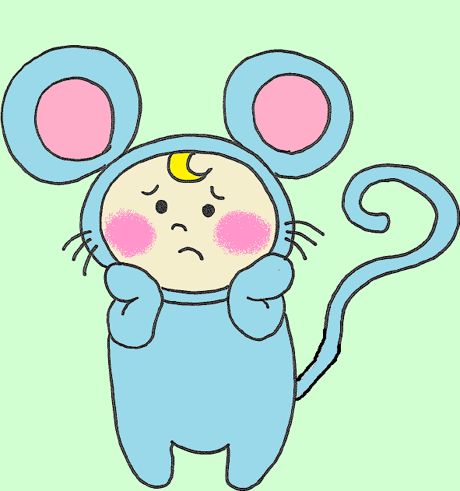
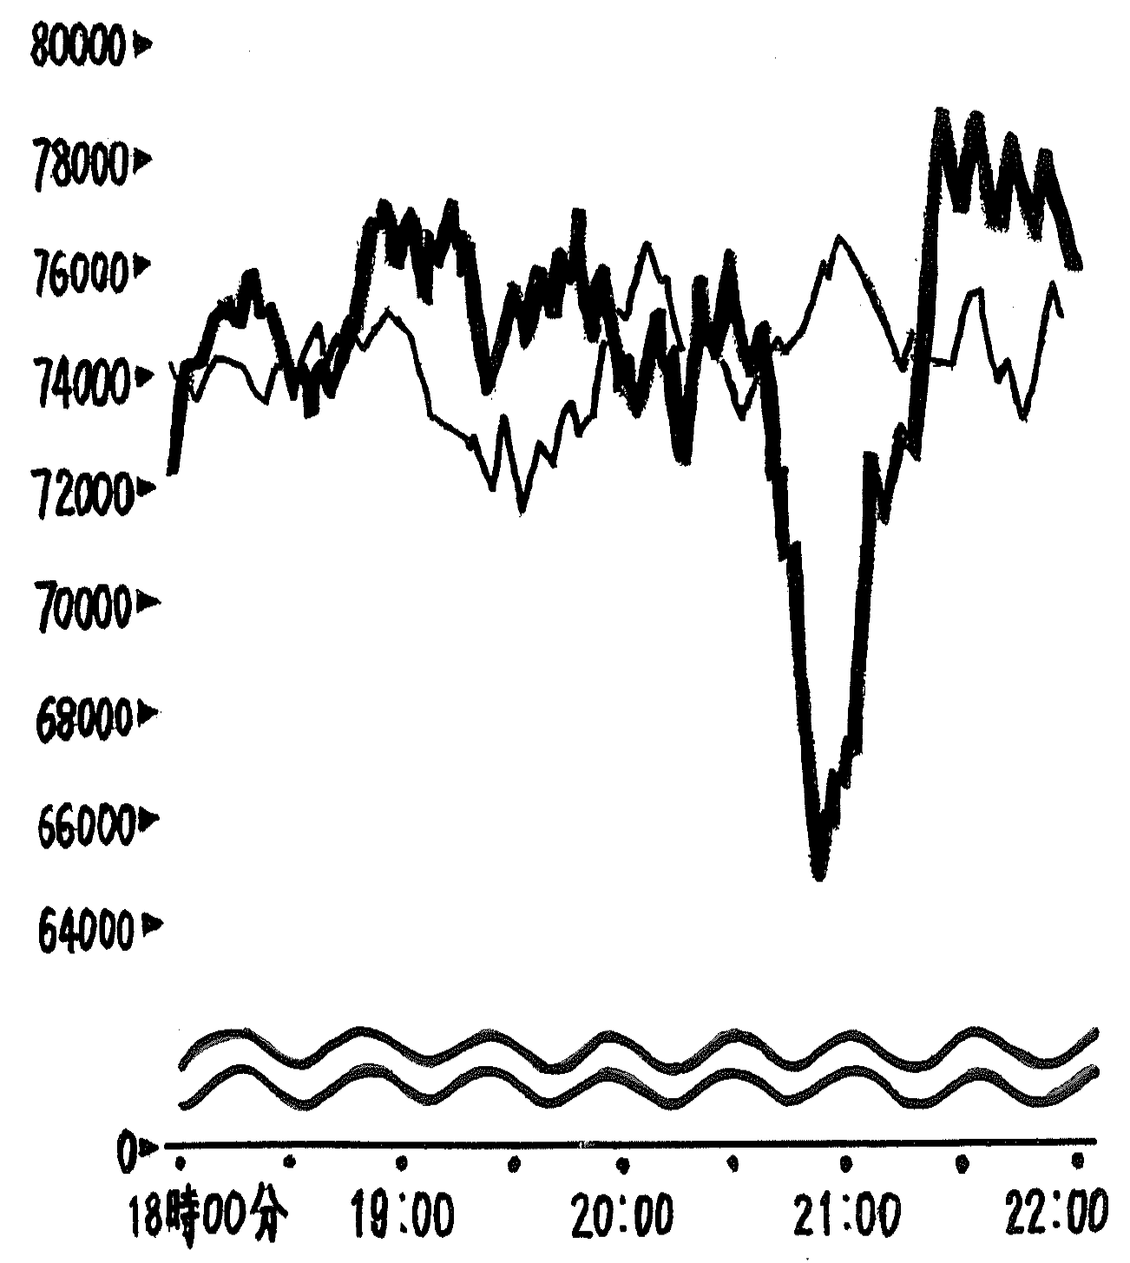
このグラフを見て、気がつくことは・・・？
９月２９日の大阪市の上水道使用量
（㎥）
何が起きたの
かな・・・？
２９日
29日の21:00
頃に・・・
２６日～２８日の
平均使用量
大阪市水道局配水課 調べ
3
Notes:
Ｔ：「早速ですが、このグラフを見てみましょう。
このグラフは、2005年（平成17年）の９月２９日の大阪市の上水道使用量を表しています。
細い折れ線は、２６日～２８日の平均の使用量を表しています。つまり、普段の大阪市民の上水道使用
量を表していると考えてください。太い折れ線は、９月２９日の上水道使用量を表しています。普段の使
用量の変化と 比べると、どんなことに気付きますか？」
※生徒の発言例
「２１：００の使用量が減っている」「２１：００の前後の使用量が増えている」
Ｔ：「 では、この２１：００（午後９：００）頃に何が起きたのでしょう？」
（２･３分間、生徒に考えさせる。隣の人と意見交換させる。）
※生徒の発言例
「地震が起こった。」「水道管が壊れて、復旧した。」「ワールドカップのようなイベントがあった。」
（生徒に対して、肯定的な反応を行う。）
Ｔ：「 ２９日の夜９：００頃に上水道の使用量が激減しているのは、・・・
２００５年（平成１７年）に阪神タイガースが対巨人戦で優勝したからでした。
夜９：００頃に優勝が決まったので、たくさんの大阪市民がお風呂もトイレも水仕事もそっちのけにして、
当時の岡田監督の胴上げを見るため、テレビにかじりついていた様子が伺われます。
夜９：００を過ぎると、水道使用量は急激に増え、普段の使用量をずっと上回っていることから、優勝を見
届けて安心した大阪市民が、後回しにしていたお風呂やトイレに行った様子が伺われます。
さらに詳しく見ると、夜７：００～８：００頃にも、使用量が普段を上回っていることがわかります。このこと
から、テレビ中継の予定があって、優勝を見られそうだということで、先に入浴やトイレを済ませておこう
とした人が多かったことも伺えます。」
Ｔ： 「このグラフの例から、グラフの持っている数値や統計グラフが、私たちの生活と深く関わっていることが
わかりますね。」
・ 2005年の「９月２９日の大阪市の上水道使用量」の変化を表した折れ線グラフを見て、特徴を考える。 （5分）
【生徒 の学習活動】
・提示されたグラフを見て、特徴を考える。
【指 導 上の留 意 点】
・優勝が決まった夜９：００頃だけではなく、その前後の、使用量がふだんより多くなっている時間帯にも 注目できるようにする。

Slide 4
社会や生活の中で
統計はどのように
利用されているでしょう
４
Notes:
Ｔ：「水道の使用量のグラフから、統計は、社会や生活に関係していることが実感してもらえたでしょうか。
社会や生活で得られる統計結果の数字をグラフ化すると、このように市民生活や社会の現象が目に見えて
きます。
統計は、今まで見えていない世界と会話をする簡単な道具のひとつです。」
・社会や生活の中で統計がどのように利用されているかを説明する。 （１分）
【生徒 の学習活動】
・社会や生活の中の統計に関心を持つ。
【指 導 上の留 意 点】
・社会や生活の中で統計が活用されていることに関心を持たせる。

Slide 5
統計を使った問題の発見から解決まで
問題の発見
Problem
調査の計画
Plan
データの収集
Data
分析
Analysis
結論
Conclusion
・問題の把握と明確化
・分析すべきデータと仮説の予想。
・分析結果の解釈
・レポート作成
・発表と討論
・新たな課題と問題点
・研究計画の作成
・既存のデータか新たに調査か
・不足している知識の習得
・アンケート用紙の作成
PPDACサイクル
・グラフの作成
・問題点の分析
・データの収集
・データの整理
・統計表の作成
５
Notes:
・すべてＴからの説明
・問題の発見（Problem)
問題解決や研究を行っていくには、まずその問題を明確にしていかなければなりません。フィールドワークの調査研究の目的は何か、問題点は何か、問題を捉えているデータは何であるかなどについて予想し、それを具体化していき、着目すべき現象を絞り込んだ上で、中立・公平な立場で正確に把握していくことが重要です。
問題や課題を明確化することは、正確で説得力のある分析を行うだけでなく、その問題に対して何らかの対策を実行するときに、目標の設定や達成度の把握が可能となり、次のステップに進むための重要な指標を作成することができるようになります。
・調査の計画(Plan)
問題や課題が明確化できたら、それについて調査・分析を行うための計画を立てましょう。無計画に調査・研究を行ってしまうと、有用なデータが集められず、再度調査しなければならなくなったり、場合によっては、間違った分析を行ってしまったりしてしまいます。問題点、課題や調査についての不明な点は図書館等で調べて見ましょう。
・データの収集(Data)
調査計画で検討した調査方法により、調査票の配布、回収を行った後、調査票の情報を集計・加工して、統計表にデータをまとめます。 ・分析(Analysis)
統計表を作成したら、いよいよ統計の分析を行っていきましょう。分析は、データやデータセットの種類を踏まえて、基本統計量の算出やグラフの作成を行っていくことから始まります。
統計データをグラフに表すことによって、数値の比較や分布などが視覚化され、その特徴を容易に把握することができるようになったり、新たな発見に結びつくことがあります。ここでは、Excelを使用し、統計グラフを作成しましょう。
・結論（Conclusion)
データの分析を行なったら、結果を取りまとめて、結論を作成しましょう。また、分析結果から、更に考察を深めると、新たな発見や課題が見つかるでしょう。
分析結果について考察を深めたり、他の人の質問等から浮かんできた新たな発見や課題、次の研究テーマ等をまとめましょう。また、何らかの障害により分析ができなかった場合は、どのようにすればその問題が解決するのかを考察してみましょう。 （以上 「なるほど統計学園高等部」を参考に作成）
・統計を使った問題の発見から解決までのサイクルを説明する。 （10分）
【生徒 の学習活動】
・問題を把握し、調査を行い、その結果を分析することで、課題の解決あるいは結論を導き出す手順を理解する。
【指 導 上の留 意 点】
・問題を把握し解決するための手法は、PPDACサイクルが一般的であることを理解させる。
簡単な事例も交える。

Slide 6
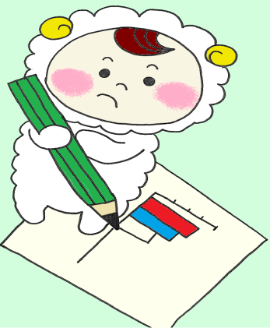
調査の計画
調査の
概要を作成
調査票の
作成
・目的、対象、時期、方法等の検討
・質問項目の検討
・質問文の作成
・回答方式
仮説の検討
6
Notes:
・すべてＴからの説明
・調査を計画するには、調査の概要を作成する必要があります。 以下では、調査計画のベースとなる調査の概要と調査票の作成について、みていきましょう。
別紙の「調査分析の方法」という資料を見てください。
（調査分析の方法のレジュメを説明）
また、調査の計画とともに仮説の検討を行っておきましょう。仮説を検討する事で、分析の意義や目的をより明確にできるだけでなく、結果の発表を聞いている人や、分析を行っている自分自身の興味を引き立てることができます。 ただし、仮説の正否にこだわりすぎて、仮説のとおりの結果になるように調査の方法等を変更してしまっては、正しいデータが得られなくなってしまいますので注意しましょう。仮説が間違っていたという結果も、重要な発見であり、次の分析への出発点となります。
調査の計画について具体的に説明する。 （20分）
【生徒 の学習活動】
・調査票の重要性を理解し、調査方法・調査票が適切でないと有用なデータが回収できないことを理解する。
【指 導 上の留 意 点】
・調査票を作成するのに、仮設の検討が必要であることを理解させる。

Slide 7
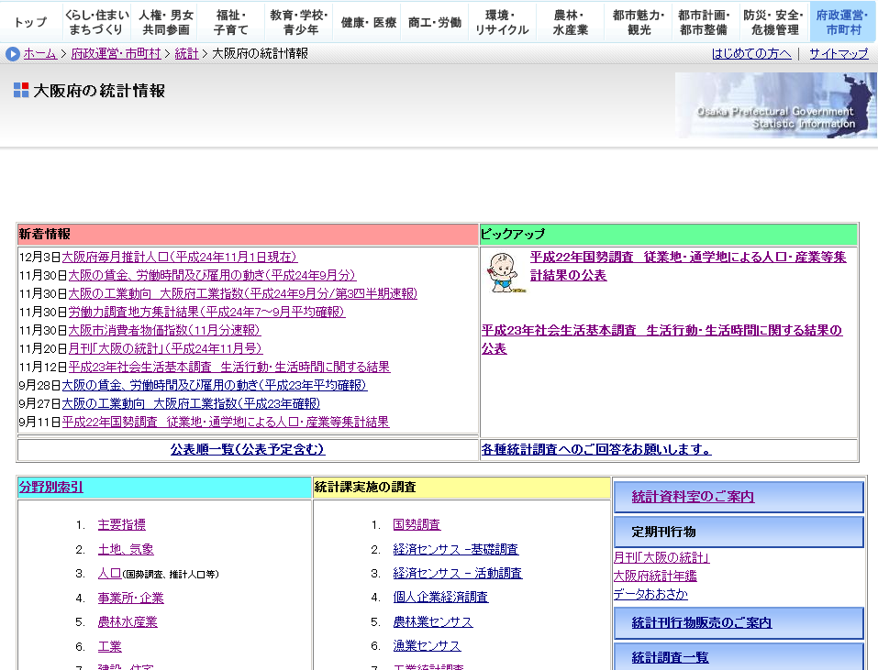
ホームページ「大阪府の統計情報」
情報を集めるにゃー！
７
Notes:
T:「フィールドワークでの調査結果を充実させたり、分析したりするために、“公的な統計”データがあれば、それ
らが充実します。その検索方法や例を学習しましょう。」統計を活かすためには、次のような学習の流れを意
識してください。」
「みなさんのパソコンで“大阪 統計”で検索してください。」
※ 生徒のパソコンで“大阪府の統計情報”を表示させる。以下、生徒のパソコンの操作状況を見ながら、説明
する。(http://www.pref.osaka.lg.jp/toukei/top/index.html)
T: 「大阪府の統計情報が一番上に出てくると思いますので、それをクリックしてください。大阪府の統計情報の
トップページになります。」
※ スクリーンをスライドからインターネット検索の表示に変更し、生徒のパソコン操作に合わせて、指導者が操
作する。適宜、生徒からの操作に関する質問を受け、教える。
T:「メニューの中の“統計学習サイト”の“なるほど統計学園高等部”を選択し、その中の“主要統計データ”のタ
グを選択 → “統計調査みちあんない”を選択 → “統計局のデータ”として、人口や事業所に関する主
なデータを見ることができます。」
( 表示したサイトは以下の順である。
http://www.stat.go.jp/koukou/index.htm
http://www.stat.go.jp/koukou/data/index.htm http://www.stat.go.jp/koukou/data/stat.htm
http://www.stat.go.jp/data/kokusei/2010/index.htm http://www.stat.go.jp/data/kokusei/2010/index2.htm#kekkagai
http://www.e-stat.go.jp/SG1/estat/NewList.do?tid=000001039448 )
T:「例えば、“国勢調査”をクリックすると、調査の内容が出てきます。その画面の中の“調査の結果”をクリック、
統計表の欄の“e-stat”のアイコンをクリックすると各種統計表が表示されます。」
「必要な統計データはこのように“e-stat”のホームページにあり、そこから取り出せますので、各種統計につい
て、このような操作を行ってください。統計内容によって、データの存在する場所が異なりますが、だいたいこ
のような操作で取り出せます。」
・統計データの検索方法を知る。（10分）
【生徒 の学習活動】
・ フィールドワークの分析に必要な統計データの見つけ方を学習する。
【指導上の留意点】
・ 公的統計のデータの検索方法を習得させる。

Slide 8
統計をいかすために
【と ら え る】疑問に思うことは何か、問題は何かを
とらえる
↓
【あつめる】必要な情報をあつめる
↓
【つ か む】傾向をつかむ
↓
【よみとる、いかす】傾向から読み取った
ことを、生活にいかす
8
Notes:
・すべてＴからの説明
・「統計を活かすためには、次のような学習の流れを意識してください。」
・ 「まず、身の回りの物事で、疑問に思うことは何か、問題は何かを捉えます。 前の“問題の発見”にあたります。」
・ 「次に、解決するために必要な情報を集めます。
都道府県や国が調査したデータをインターネット等から引き出すことも出来ますが、自分で調査してデータをつかむ
方がふさわしい場合もあります。どちらも大切なことです。前の“調査の計画”“データの収集”にあたります。」
・ 「そして、集めた情報をもとにグラフに表し、傾向をつかみます。前の“分析”にあたります。」
・ 「さらに、傾向から読み取ったことを、ぜひ、生活に活かすという意識をもってください。ここは前の“結論”にあたりま
す。 このように、統計を活かすためには、まず、疑問や問題をとらえ、次に、図書館で調べたり、アンケートをとった
りして、必要な情報を集め、その結果から傾向をつかみ、傾向から読み取ったことを、活かすことが大切です。」
・「また、皆さんがお店の店長等になった場合、商品の売れ行き向上を検討したり、あるいは、会社勤めをしても、会社
の社内資料作成についてもこのサイクルに基づいて行っています。ここで学んだことは社会にでても必要なことなの
で覚えておいてください。」
・「もちろん、みなさんにも、フィールドワーク調査に向け、図書館やアンケートで調べた結果を分析し、レポート作成に
活かしてほしいと思います。」
・統計を活かすための過程を知る。（１分）
【生徒 の学習活動】
・ 統計を活かすための過程を知る。
【指導上の留意点】
・ 統計を活かすための問題解決の流れ
を解説する。

Slide 9
統計に親しみましょう。
9
Notes:
統計に親しみましょう（0.5分）
Ｔ：「今日の授業をきっかけにして、これからも、ぜひ、統計に親しんでいきましょう。」

